Slide 1
C# 프로그래밍

Slide 2
일반화 ( Generic )
일반화 프로그래밍이란?
일반화 메소드
일반화 클래스
형식 매개 변수 제약시키기
일반화 컬렉션
foreach를 사용할 수 있는 일반화 클래스

Slide 3
일반화 프로그래밍이란?
일반화(Generic)
특수한 개념으로부터 ‘공통된 개념’을 찾아 묶는 것
일반화 프로그래밍
일반화의 대상 – 데이터 형식(Data Type) ( 기능이 같고 자료형만 다른 경우)
클래스를 디자인 할 때가 아닌 클래스를 사용할 때 타입을 지정해 주는 기술.
오버로딩 없이 모든 형식을 지원하는 프로그래밍 패러다임
내부 논리는 같은데 데이터 형식 때문에 오버로딩을 해야 한다면?
오버로딩 없이 모든 형식을 지원하는 것이 가능, 제작의 편리성.
Generic collection 의 경우
박싱과 언박싱이 발생하지 않음.. 성능면에서 훨씬 좋음. 제네릭 콜렉션을 사용하자.
void CopyArray( int[] source, int[] target) // int -> double, string …
{
for (int i = 0; i < source.Length; i++) {
target[i] = source[i];
}
}

Slide 4
일반화 메소드
데이터 형식을 일반화한 메소드
선언 형식
메소드 일반화 단계
< T >를 이용해 형식을 매개 변수로 넘겨준다.
데이터 형식이 사용된 부분을 T 기호로 치환.
메소드 호출 시 < > 사이의 T 대신에 형식의 이름 입력
반환형식 메소드이름<형식매개변수> ( 매개변수 목록 )
{
}
void CopyArray<T>(T[] source, T[] target)
{
for (int i = 0; i < source.Length; i++) {
target[i] = source[i];
}
}
int[] source = {1,2,3};
int[] target = {0,0,0};
CopyArray<int>(source, target); //<int> 생략가능

Slide 5
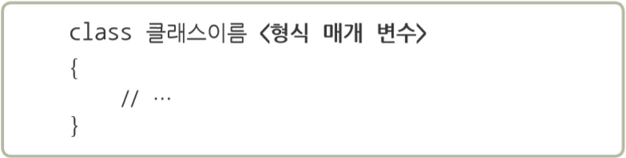
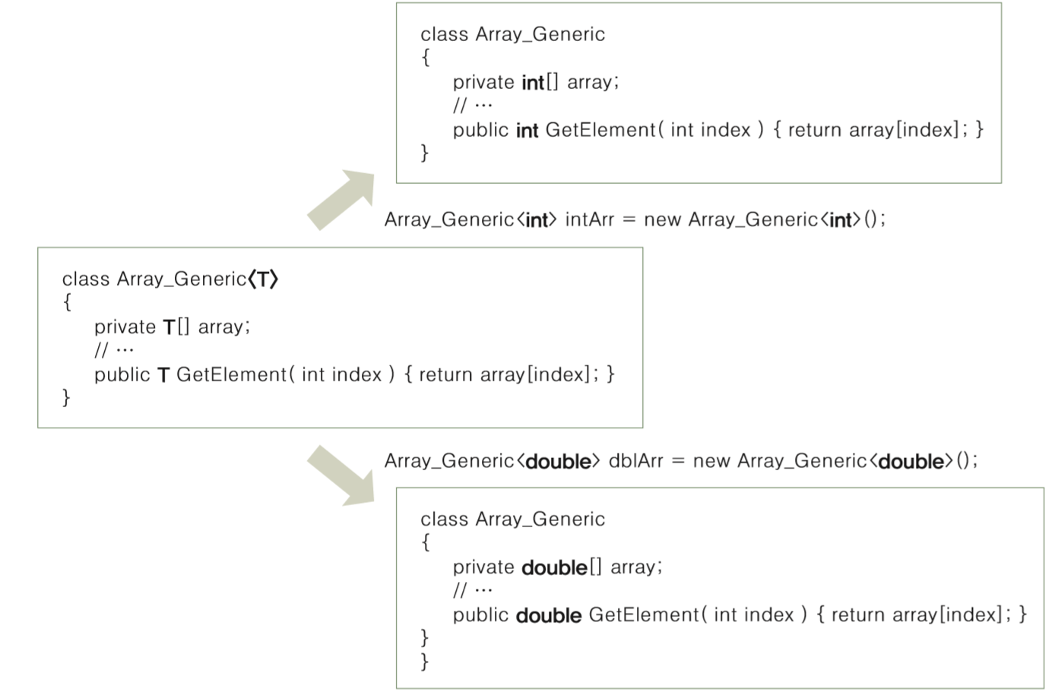
일반화 클래스
데이터 형식을 일반화한 클래스
선언 형식
클래스 일반화 단계
데이터 형식은 다르나 기능은 같은 클래스를
형식 매개 변수를 이용해 일반화 클래스로 개선
객체 생성시 입력 받은 형식으로 치환
데모 예제 - Generic
class Array_Generic<T>
{
private T[] array;
public T GetElement(int index) {
return array[index];
}
}
Array_Generic<int> Arr =
new Array_Generic<int>();
Array_Generic<double> Arr =
new Array_Generic<double>();

Slide 6
예제
class ClassData<T> //화살괄호 <T> //T는 형식매개변수(Type Parametor)
{
public T Value;
public ClassData(T value)
{
this.Value = value;
}
}
static void Main(string[] args)
{
//클래스를 사용할 때, '타입'을 지정한 후 사용한다.
ClassData<string> wantedString = new ClassData<string>("String");
ClassData<int> wantedInt = new ClassData<int>(52273);
ClassData<double> wantedDouble = new ClassData<double>(52.273);
Console.WriteLine(wantedString.Value);
Console.WriteLine(wantedInt.Value);
Console.WriteLine(wantedDouble.Value);
}

Slide 7
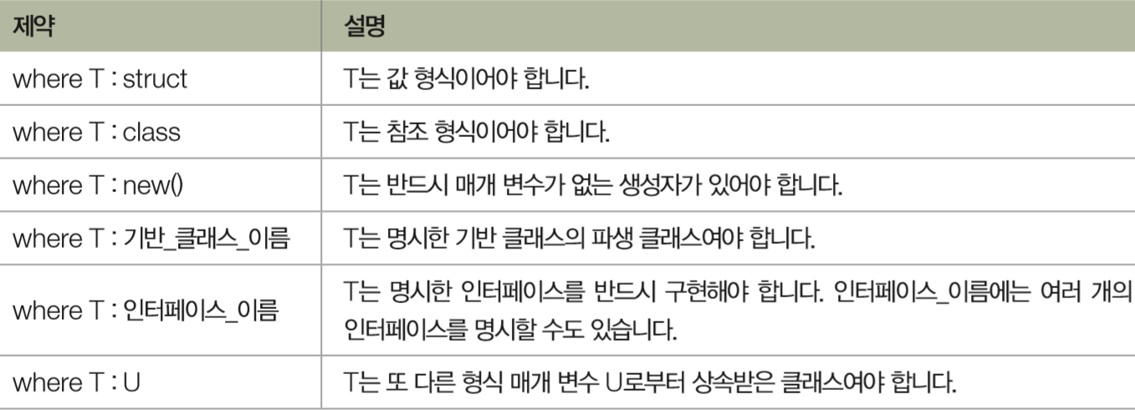
형식 매개 변수 제약시키기
제네릭 타입 제약 (Type Constraint) : 특정 조건을 갖춘 형식에만 대응하는 형식 매개 변수로 제한
형식 제약 문법
where 형식 매개 변수 : 제약조건
데모 예제 – ConstraintsOnTypeParameters

Slide 8
예제
class MyClass<T> where T : struct // T는 Value 타입
class MyClass<T> where T : class // T는 Reference 타입
class MyClass<T> where T : new() // T는 디폴트 생성자를 가져야 함
class MyClass<T> where T : MyBase // T는 MyBase의 파생클래스이어야 함
class MyClass<T> where T : IComparable // T는 IComparable 인터페이스를 가져야 함
class EmployeeList<T> where T : Employee, IEmployee, IComparable<T>, new() // 좀 더 복잡한 제약들
{
}
class MyClass<T, U> // 복수 타입 파라미터 제약
where T : class
where U : struct
{
}

Slide 9
일반화 컬렉션
컬렉션은 object 형식에 기반하기 때문에 태생적 성능 문제 내포
여러가지 형식이 변경되면 Boxing, Unboxing 으로 인해 느려짐
일반화 컬렉션으로 해결
인스턴스화 시 컬렉션에서 사용할 형식 결정
잘못된 형식의 객체를 담게 될 위험 회피
C#은 제네릭을 이용해서 컬렉션을 구현해 놓음
제네릭 컬렉션으로 사용하자.
System.Collections.Generic 네임스페이스
List<T>
Queue<T>
Stack<T>
Dictionary<TKey, TValue>

Slide 10
System.Collections.Generic
List<T>
인스턴스 만들 때 형식 매개 변수 필요.
형식 매개 변수로 입력한 형식 외에는 입력을 허용하지 않음
데모 예제 – UsingGenericList
Queue<T>
형식 매개 변수를 요구
데모 예제 – UsingGenericQueue
Stack<T>
형식 매개 변수 요구
데모 예제 - UsingGenericStack
Dictionary<TKey, TValue>
Hashtable의 일반화 버전.
2개의 형식 매개 변수 요구, TKey는 Key, TValue는 Value를 위한 형식
데모 예제 – UsingDictionary
List<int> list = new List<int>();
for (int i = 0; i < 5; i++)
list.Add(i);
foreach (int element in list)
print( element + " ");

Slide 11
예제
static void Main(string[] args)
{
Dictionary<string, string> dic = new Dictionary<string, string>();
dic["하나"] = "one";
dic["둘"] = "two";
dic["셋"] = "three";
dic["넷"] = "four";
dic["다섯"] = "five";
Console.WriteLine(dic["하나"]);
Console.WriteLine(dic["둘"]);
Console.WriteLine(dic["셋"]);
Console.WriteLine(dic["넷"]);
Console.WriteLine(dic["다섯"]);
}

Slide 12
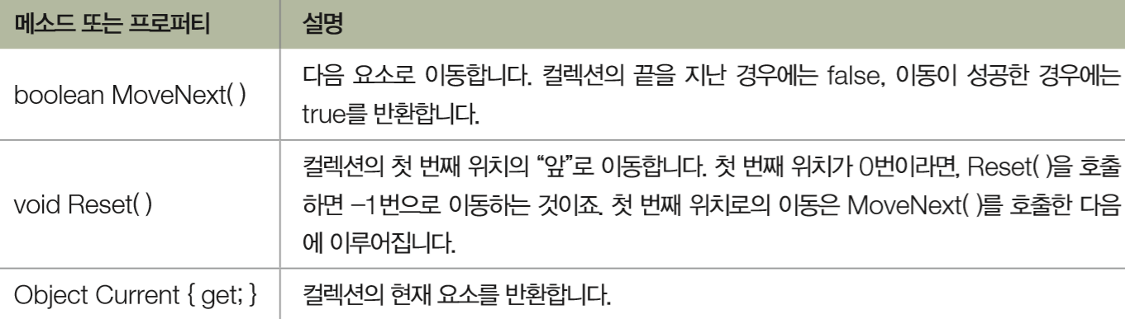
foreach 가 가능한 객체 만들기
foreach 구문은 IEnumerable 과 IEnumerator를 상속하는 형식만 지원
IEnumerable의 유일한 메소드 - GetEnumerator( )
구현 시 yield return 문 필요
IEnumerator 형식의 객체 반환 ( 이터레이션을 구현하는 인터페이스)
IEnumerator 인터페이스의 메소드 및 프로퍼티 목록
데모 예제 – Yield, Enumerable

Slide 13
yield
Yield 를 사용해서 IEnumerable 과 IEnumerator 를 간편하게 표현.
호출자(Caller)에게 컬렉션 데이타를 하나씩 리턴할 때 사용 ( 지연처리, 분할처리 )
yield return : 컬렉션 데이타를 하나씩 리턴하는데 사용
yield break : 리턴을 중지하고 Iteration 루프를 빠져 나올 때 사용
class Program
{
static IEnumerable<int> GetNumber()
{
yield return 10; // 첫번째 루프에서 리턴되는 값
yield return 20; // 두번째 루프에서 리턴되는 값
yield return 30; // 세번째 루프에서 리턴되는 값
}
static void Main(string[] args)
{
foreach (int num in GetNumber())
Console.WriteLine(num);
}
}

Slide 14
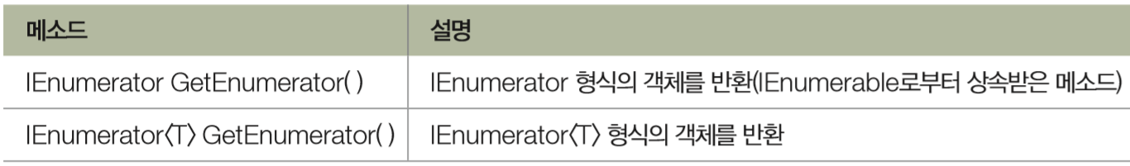
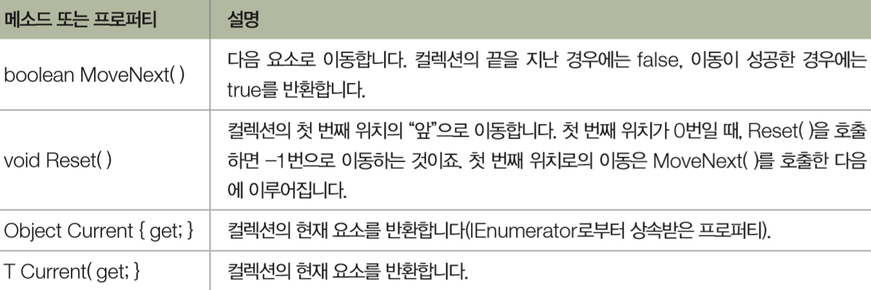
foreach를 사용할 수 있는 일반화 클래스
IEnumerable과 IEnumerator 상속 구현 -> 성능 저하
일반화 클래스를 foreach에 사용 할 경우에 IEnumerable<T>, IEnumerator<T> 를 구현해야 한다
IEnumerable<T>와 IEnumerator<T>의 메소드 및 프로퍼티
데모 예제 - EnumerableGeneric

Slide 15
유니티 코루틴
코루틴(Coroutine)
일반적으로 사용하는 함수는 시작할 때 진입하는 지점이 하나 존재하고 함수가 모두 실행되거나, return 구문에 의해서 종료되는 지점을 설정할 수 있습니다. 이러한 함수를 서브루틴(Subroutine)이라 부르는데,
코루틴은 이를 더 일반화한 개념으로 진입하는 지점을 여러 개를 가질 수 있는 함수를 의미합니다. (중단,재개)
코루틴이 왜 필요한가요?
코루틴이 없어도 게임을 만드는데 지장은 없습니다. 하지만 유니티에서 코루틴을 잘 활용하면
높은 성능을 내는 스크립팅의 제작이 가능해지고, 읽기 쉬운 코드를 만들 수 있게 됩니다.
C#, JavaScript, Python 등이 제공하는 Generator
코루틴으로 사용할 함수
IEnumerator 함수이름 (인자)
yield return ... ;
코루틴 사용하기
StartCoroutine, StopCoroutine

Slide 16
코루틴
IEnumorator
열거자라고 하는데, 데이터의 목록을 하나씩 넘겨줄 때 사용되는 인터페이스다. 코루틴은 호출한 함수와 서로 상호작용하면서 진행하도록 설계되어 있다. (협동루틴). 코루틴은 자신을 호출한 함수에 데이터를 하나 넘겨주고 쉽니다. 받은 측에서는 데이터를 받고 나서 처리한 후에 코루틴에게 다음 데이터를 달라고 깨웁니다. 쉬고 있던 코루틴은 일어나서 다시 데이터를 전달하고.. 이를 계속 반복하는 구조로 동작힌다.
yield return … ;
코루틴은 데이터를 전달한 후에 자신은 대기하고 있어야 하는데, 이를 위해 C#에서는 yield return이라는 키워드를 제공
yield return null;
yield return new WaitForEndOfFrame();
yield return new WaitForSeconds();
yield return new WaitUntil();
StartCoroutine 함수
스크립트에서 StartCoroutine 함수를 통해 코루틴을 구동하면 코루틴은 첫 번째 데이터를 엔진에 전달하고 이 데이터를 분석한 엔진은 내부 루프를 돌면서 필요한 때가 되면 다음 데이터를 전달하도록 코루틴을 다시 호출해 준다

Slide 17
코루틴과 스레드
Thread
Task 단위 = Thread
다수의 작업 각각에 Thread 를 할당한다. 각 Thread 는 위에 설명했듯 자체 Stack 메모리 영역을 가지며 Stack 영역을 차지한다.
Context Switching
OS Kernel 에 의한 Context Switching 을 통해 Concurrency 를 보장한다.
Blocking: 작업 1(Thread) 이 작업 2(Thread) 의 결과가 나오기까지 기다려야한다면, 작업 1 Thread 는 Blocking 되어 그 시간 동안 해당 자원을 사용하지 못한다.
Coroutine
Task 단위 = Object (Coroutine)
다수의 작업 각각에 Object 를 할당한다.이 Coroutine Object 는 객체를 담는 Heap 에 적재된다.
Programmer Switching = No Context Switching
프로그래머의 코딩을 통해 Switching 시점을 마음대로 정함으로써 Concurrency 를 보장한다.
Suspend (Non-Blocking): 작업 1(Object) 이 작업 2(Object) 의 결과가 나오기까지 기다려야한다면, 작업 1 Object 는 Suspend 되지만 Thread 는 그대로 유효하기 때문에 작업 2 도 작업 1 과 동일한 Thread 에서 실행될 수 있다.

Slide 18
코루틴과 스레드
Lightweight Thread
단일 Thread A 위에서 Coroutine Object 객체들만 교체함으로써 이뤄지기 때문에 OS 레벨의 Context Switching 은 필요 없다. 한 Thread 에 다수의 Coroutine 을 수행할 수 있음과 Context Switching 이 필요 없기 떄문에 Coroutine 을 Lightweight Thread 로도 부른다
Coroutine 을 사용할 때에는 No Context Switching 이라는 장점을 최대한 활용하기 위해, 단일 Thread 에서 여러 Coroutine Object 들을 실행하는 것이 유리
Coroutine 은 Thread 의 대안이 아닌 기존의 Thread 를 더 잘게 쪼개어 사용하기 위한 개념.
하나의 Thread 가 다수의 코루틴을 수행할 수 있기 때문에 더 이상 작업의 수만큼 Thread 를 양산하며 메모리를 소비할 필요가 없다.
각 스레드마다 갖는 Stack 메모리 영역을 갖지 않기때문에, 스레드 사용시 스레드 개수만큼 Stack 메모리에 따른 메모리 사용 공간이 증가하지 않아도 된다.
같은 프로세스내에 ‘공유 데이터 구조’(Heap)에 대한 locking 걱정도 없다.
Coroutine 을 활용한 효율성은 오로지 프로그래머의 몫이라는 의미

